Slide 1
MILA UND FELIX
MACHEN SHOPPING
FÜR DIE BERLINALE

Slide 2
Kennst du dich
mit deutschen Modemarken
gut aus?

Slide 5
 Bei Adidas kann ich …. kaufen.

Slide 6
 Bei Puma kann ich …. kaufen.

Slide 7
 Bei Esprit kann ich …. kaufen.

Slide 8
 Bei Salamander kann ich …. kaufen.

Slide 9
 Bei Hugo Boss kann ich …. kaufen.

Slide 10
 Bei Karl Lagerfeld kann ich …. kaufen.

Slide 11
 Bei Karstadt kann ich …. kaufen.

Slide 12
(Parnerspiel)

Slide 13
Mila und Felix wollen für die Berlinale Shopping machen!

Slide 14
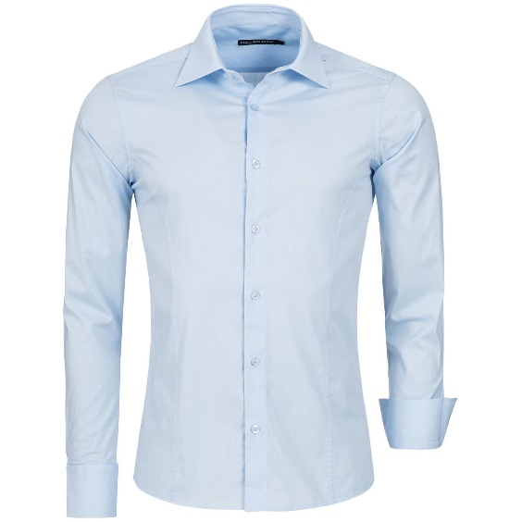
 Wo kann ich ein Hemd kaufen?
 Bei Hugo Boss kannst du ein Hemd kaufen!

Slide 15
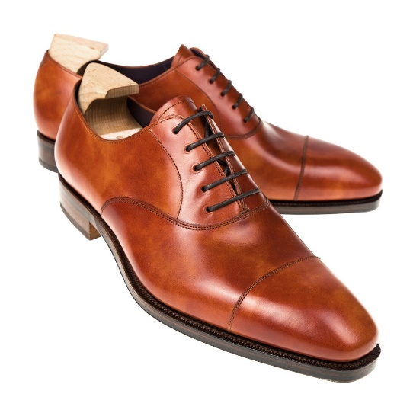
 Wo kann ich … kaufen?
 Bei … kannst du … kaufen!

Slide 16
 Wo kann ich … kaufen?
 Bei … kannst du … kaufen!

Slide 17
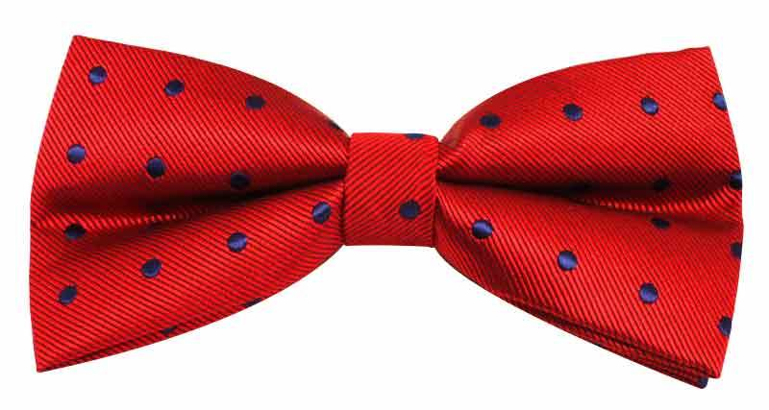
 Wo kann ich … kaufen?
 Bei … kannst du … kaufen!

Slide 18
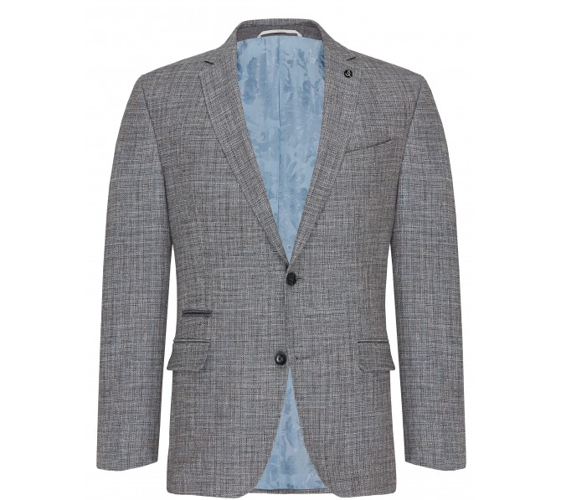
 Wo kann ich … kaufen?
 Bei … kannst du … kaufen!

Slide 19
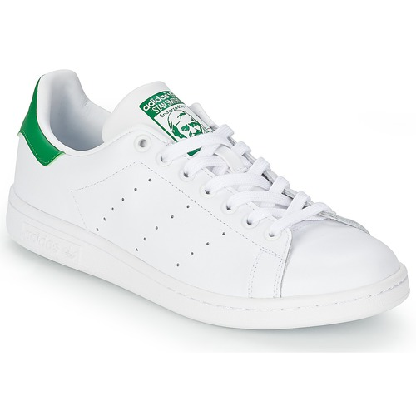
 Wo kann ich … kaufen?
 Bei … kannst du … kaufen!

Slide 20
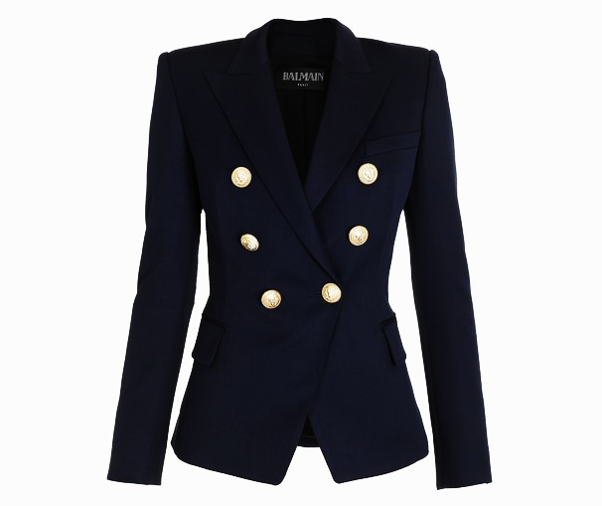
 Wo kann ich … kaufen?
 Bei … kannst du … kaufen!

Slide 21
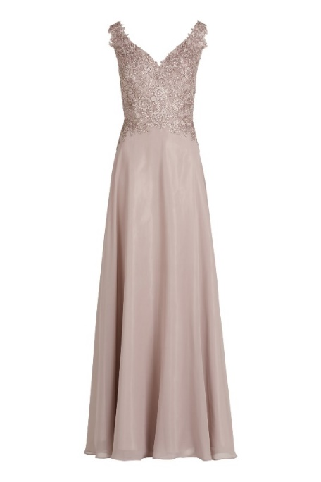
 Wo kann ich … kaufen?
 Bei … kannst du … kaufen!

Slide 22
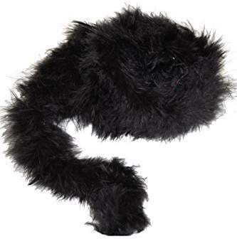
 Wo kann ich … kaufen?
 Bei … kannst du … kaufen!

Slide 23
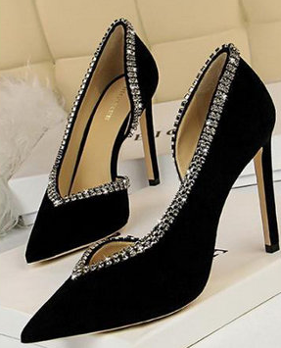
 Wo kann ich … kaufen?
 Bei … kannst du … kaufen!

Slide 24
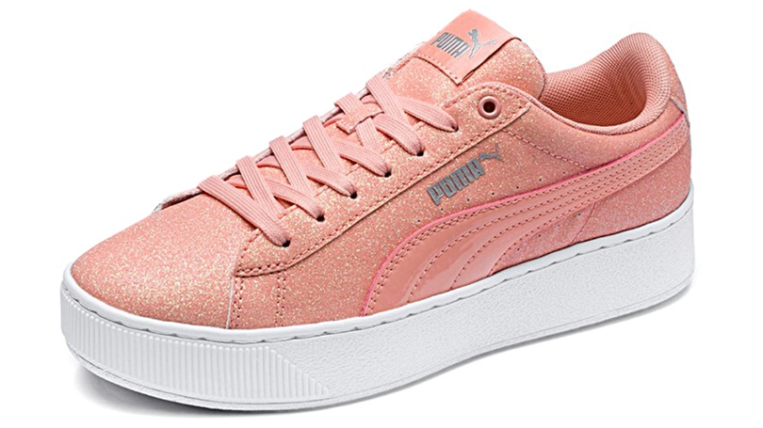
 Wo kann ich … kaufen?
 Bei … kannst du … kaufen!

Slide 25
Mila und Felix machen Shopping für die Berlinale:
Bei Hugo Boss kauft Felix ….
Bei Karl Lagerfeld kauft Mila ….
Bei Salamander kauft Felix ….
Bei Esprit kauft Mila ….
Bei Karstadt kauft Felix ….

